Slide 1
SESIÓN DEL COMITÉ DE FACILITACIÓN DEL COMERCIO
MARÍA LUISA HAYEM
Ministra de Economía
Octubre de 2019

Slide 2
FACILITACIÓN DEL COMERCIO
La facilitación del comercio se constituye en una de las líneas de trabajo estratégicas del gobierno de El Salvador
La velocidad promedio del tránsito de las mercancías en Centroamérica es de 18 kms./hora.
Asimismo, transportar una tonelada de producto a lo largo de un kilómetro de la red de carreteras centroamericanas cuesta US$ 0.17 ctvs.

Slide 3
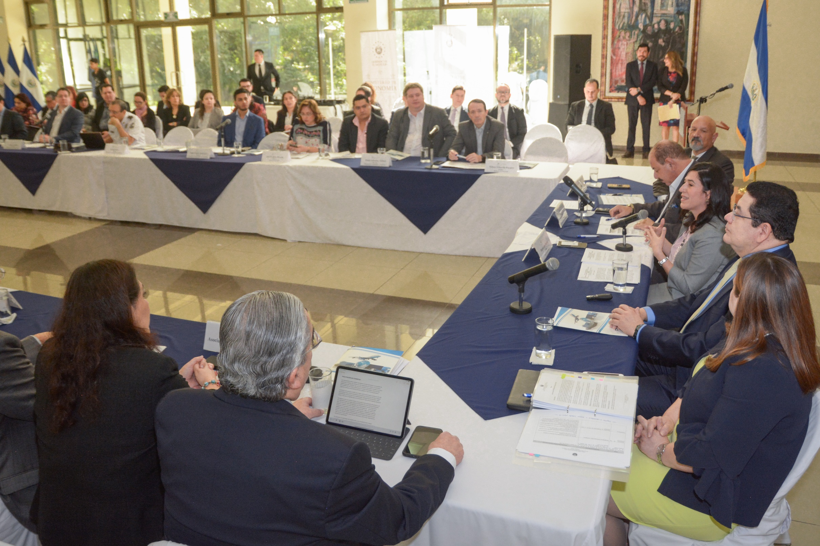
FACILITACIÓN DEL COMERCIO
El Salvador está impulsando acciones estratégicas en el marco del Comité Nacional de Facilitación del Comercio.
El 29 de julio del presente año se relanzó el Comité Nacional de Facilitación del Comercio.
El Comité es el foro de diálogo del sector público y privado para promover iniciativas que ayuden a agilizar el movimiento de mercancías en nuestras fronteras.

Slide 4
FACILITACIÓN DEL COMERCIO
Fortalecimos la institucionalidad del Comité, creando Comisiones Técnicas en áreas como aduanas, salud, agricultura, obras públicas, transporte, puertos y aeropuertos, entre otros.
Mediante este mecanismo, se ha desarrollado una intensa agenda de reuniones entre el sector público y privado, que nos ha permitido en un mes de trabajo acordar el Plan de Acción del Comité.

Slide 5
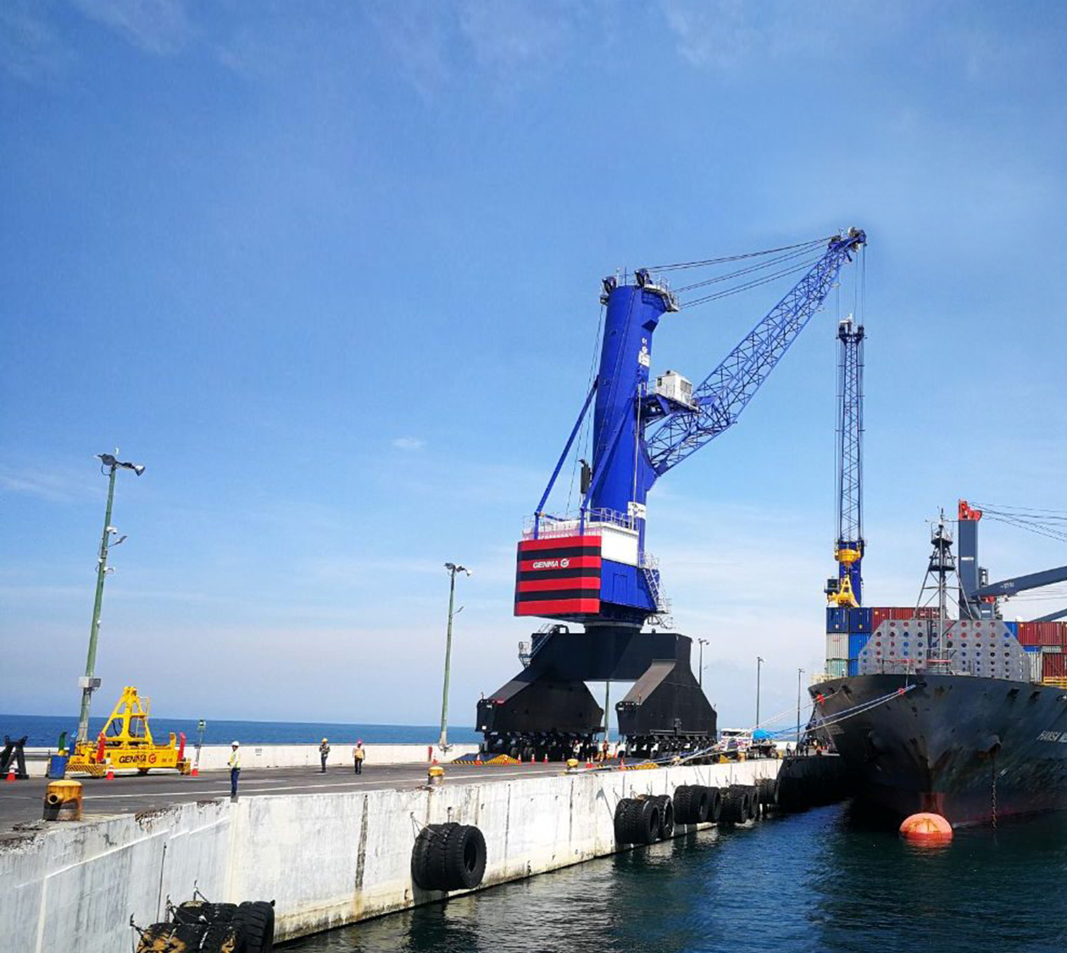
FACILITACIÓN DEL COMERCIO
Este es el primer Plan de Acción del Comité desde su creación y contempla 60 acciones estratégicas
Cuenta con 8 grandes objetivos: simplificación de trámites, reducción de tiempos y costos, mejoras en infraestructura, transparencia, fortalecimiento institucional, eliminación de obstáculos, reformas legales y planeación estratégica.

Slide 6
PLAN DE ACCIÓN
DEL COMITÉ

Slide 7
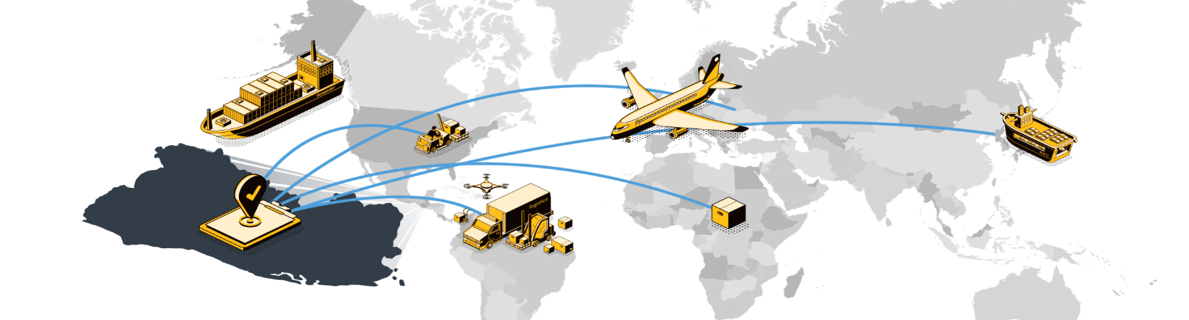
PLAN DE ACCIÓN
DEL COMITÉ
Dentro de las acciones estratégicas podemos mencionar las siguientes:
Trabajo conjunto para elaborar un proyecto de nueva normativa aduanera que responda a los compromisos asumidos en el Acuerdo sobre Facilitación del Comercio.
Revisión de procedimientos para simplificar los trámites del registro sanitario de alimentos y bebidas.
Completar la interconexión de la Ventanilla Única de Comercio Exterior con las distintas instituciones vinculadas con el comercio exterior.

Slide 8
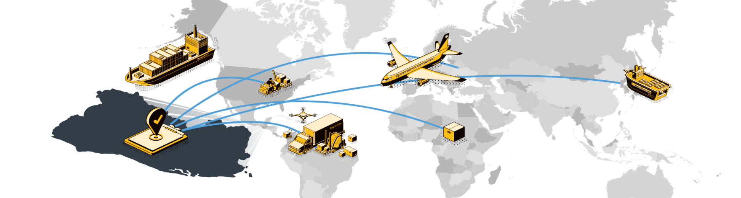
PLAN DE ACCIÓN
DEL COMITÉ
Dentro de las acciones estratégicas podemos mencionar las siguientes:
Mejorar la conectividad vial cercana a los puestos fronterizos.
Trabajar en reformas legales con la finalidad de impulsar un proyecto de transporte marítimo de corta distancia.
Lo anterior, tiene como propósito poner en funcionamiento un ferry entre El Salvador y otros países de Centroamérica.

Slide 9
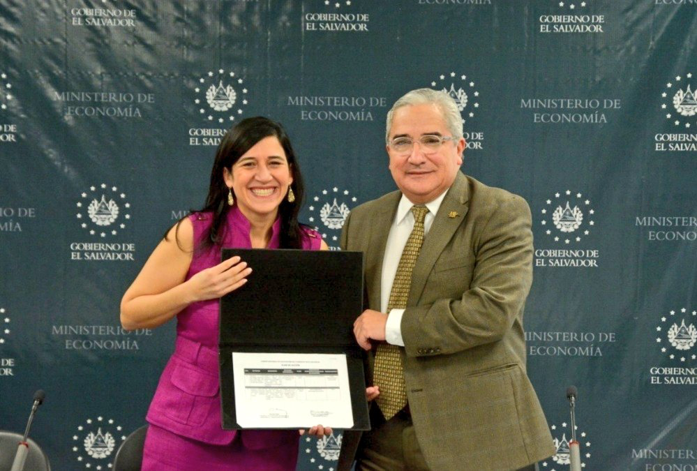
FACILITACIÓN DEL COMERCIO
El Plan de Acción marca la hoja de ruta conjunta y se convierte en un insumo para el diseño de la Estrategia Nacional de Facilitación del Comercio 2019-2024.
El Plan de Acción incluye un apartado en el que se identifican potenciales cooperantes y otras áreas en las que nuestro país requiere apoyo.

Slide 10
PROPUESTA DE CONTENIDO DE LA ESTRATEGIA NACIONAL DE FACILITACIÓN AL COMERCIO
I. PLANEACIÓN ESTRATEGICA PÚBLICO-PRIVADA
Misión, Visión, Valores
II. PROGRAMACIÓN ESTRATÉGICA
Resultados deseados
III. SEGUIMIENTO Y EVALUACIÓN
Revisión y control de los planes
Fomentar la participación, el compromiso y el trabajo en equipo
Proceso sistemático (basado en datos)
Establecer prioridades de los 24 artículos del AFC
Objetivos estratégicos
Líneas estratégicas
Indicadores
Iniciativas/Proyectos estratégicos
Recursos
Tiempo
Alcance
Evaluación de logro competencias del equipo

Slide 11
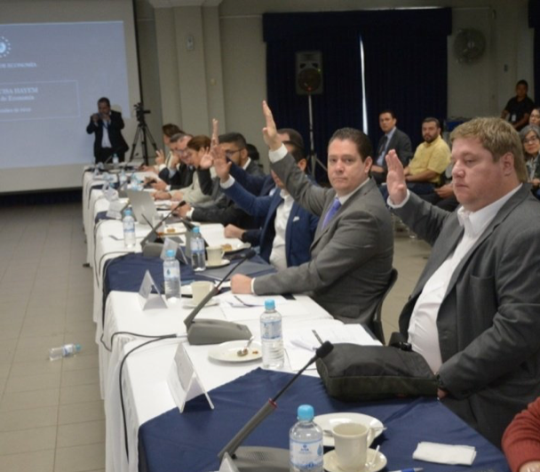
FACILITACIÓN DEL COMERCIO
La articulación de las instituciones de gobierno es un factor clave y es resultado de la visión que tenemos de convertirnos en un referente en facilitación del comercio.
La suscripción del Acuerdo sobre Facilitación del Comercio y el cumplimiento de los compromisos multilaterales ha propiciado resultados concretos que nos permitirán logar un mayor crecimiento económico mundial.

Slide 12
MARÍA LUISA HAYEM
Ministra de Economía
Octubre de 2019

